Slide 1
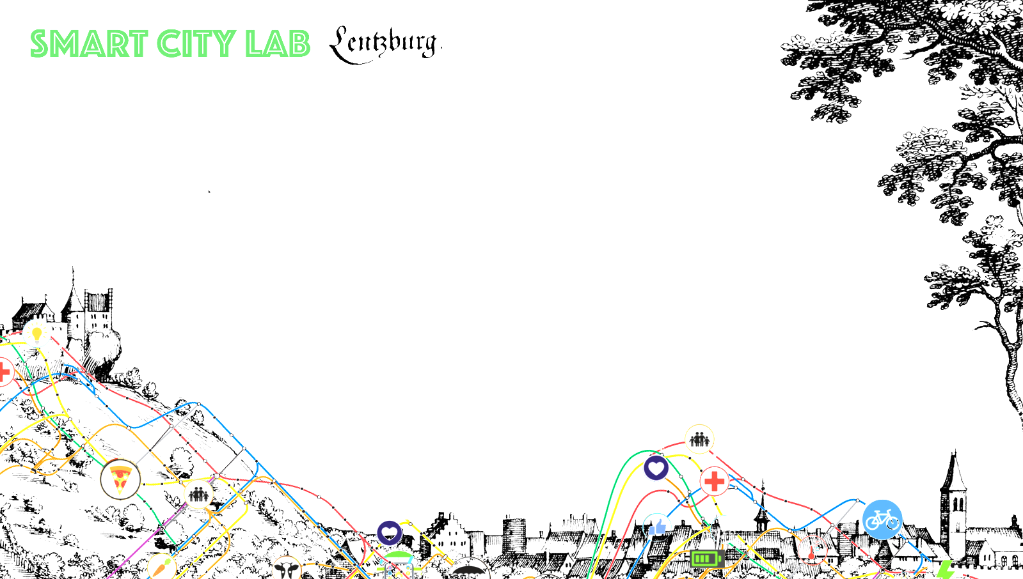
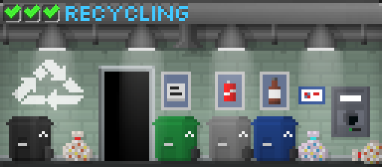
Challenge Nr 2
Recycling-Station

Slide 2
Die Idee
Die Entsorgung und Recycling von Kehricht, Karton und anderen Materialien ist im Im Lenz seit Langem ein Thema da die nächsten Recycling-Plätze entweder zu weit weg sind oder keine langen Öffnungszeiten haben.
Ideal wäre es, ein kleines Mini-Recycling-Station fürs Im Lenz zu schaffen. Wie würde das aussehen und welche Infrastruktur ist dafür notwendig? Wie kann für das Thema der Entsorgung mehr Bewusstsein geschafft werden, so dass auch nicht mehr so viel Abfall entsteht?

Slide 3
Wie?
Dezentralisierung: Zurück ins Quartier?
Halböffentliche Mini Containers bieten vielleicht mehr Kontrolle?
Hotline bei Funktionsstörungen oder bei Littering?
Meldung über Füllstand, evtl. via IoT-Sensoren?
Geschichten und Infos vor Ort für Kinder und Erwachsene zu Themen wie Kreislaufwirtschaft, Umweltbewusstsein und Bastelanleitungen für Upcycling.
Entsorgung als Erlebnis gestalten?

Slide 4
Ressourcen
Allthings App oder der Züriwieneu anpassen?
Live Track als Smart-Waste Plattform mit IoT-Füllstands-Sensoren in und QR-Codes auf Containern,
Frei konfigurierbaren Landing-Pages für Bewohner-Anwendungen.
Next Steps Offene Challenge
Lösungs-Konzepte Erste LoFi oder HiFi Prototypen
Team: Eldhose Poulose

Slide 5
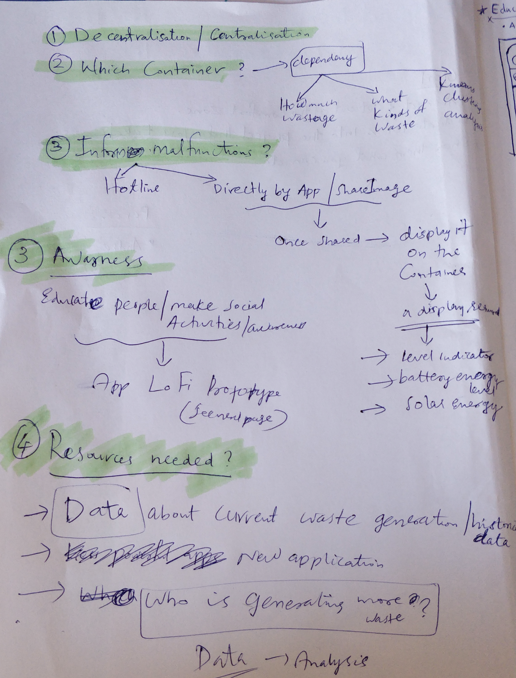
A mini-Recycling station for Im Lenz
Infrastructure
Creation of waste disposal awareness
Hotline for malfunctions
Selection of containers (www.villiger.com)
Calculate the fraction of waste that is generating/apartment and what fraction lands in local containers (req: Data)
Who is generating more waste to the land? (req: Data)
Data collection - Analysis - Predictions (Data from: https://www.haefeli.ch)

Slide 6
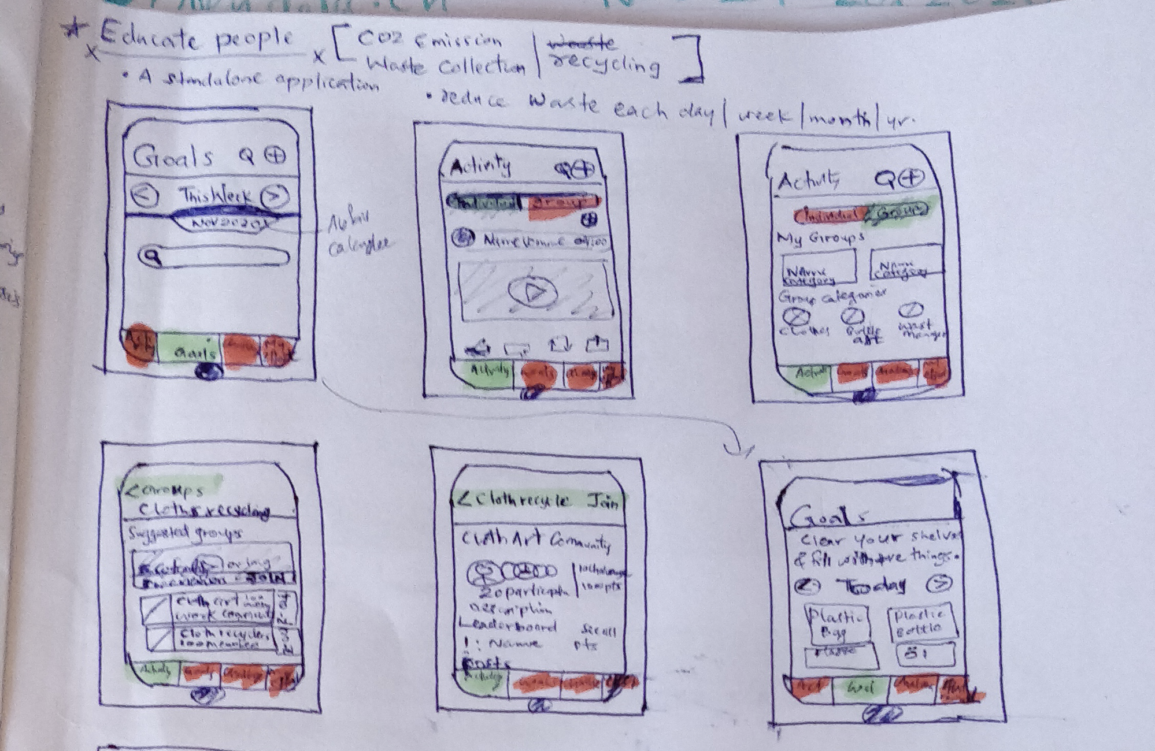
Solutions/Prototypes
Activity/Goals
Challenges/Rewards

Slide 7
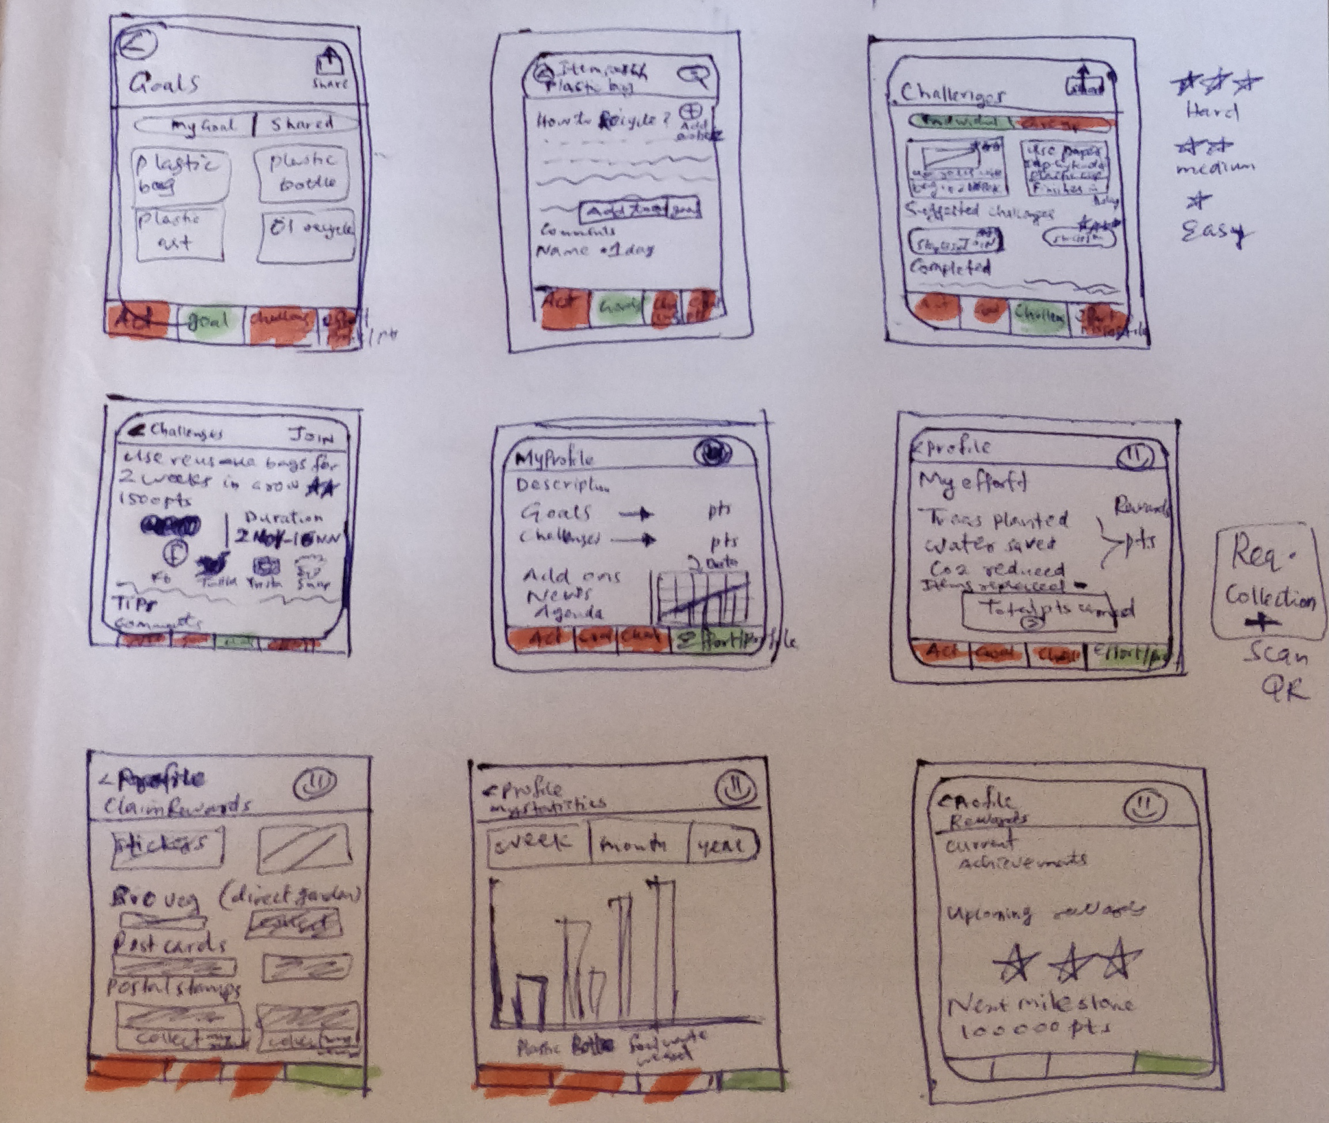
Solutions/Prototypes
Activity/Goals
Challenges/Rewards

